Slide 1
2020
安全
事
那
点
儿
交通安全教育

Slide 2
有数据显示，儿童因道路交通事故导致的儿童伤害和死亡率在1985～1999年的15年间增长了81%。我国每年有超过1.85万名的14岁以下儿童死于交通安全事故，每天，至少有19名15岁以下的中国孩子因道路交通意外而死亡；77人因道路交通伤害而受伤。少年儿童交通事故死亡率居全球首位，是欧洲的2.5倍、美国的2.6倍！

Slide 3
目录
交通标识大比拼
CONTENTS
步行安全
乘车安全

Slide 4
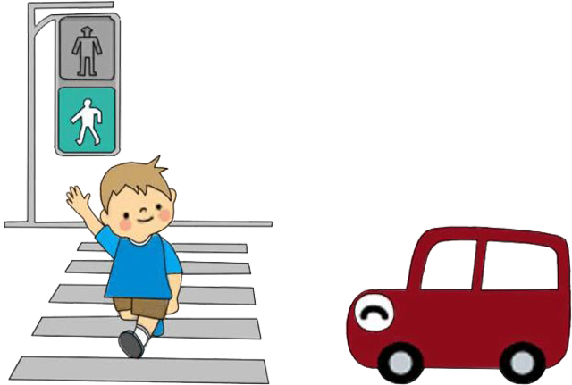
交通事故触目惊心
2003年3月31日上午 河南省潢川县
3月31日11时55分，河南省潢川县小学生杨明亮(男，8岁)，在丰台区富丰桥东韩庄
路口步行由北向南横穿机动车道时，被由西向东驶来的大公共汽车撞到，当日死亡。

Slide 5
横穿马路
4月，一名7岁的小学男生王某，随着姨妈一起去上学。在被亲人送到车站以后，王某为了追赶公交车，突然从电车的车头部位穿过了马路。不料，刚刚跑出了两步路，王某就被一两疾驶而来的翻斗车撞倒，当场死亡。
在公路上玩耍
20018年6月的一个傍晚，一名小学三年级的学生陈某在吃过晚饭以后，与几个同学一起在马路上玩耍。结果，突然冲过马路的陈某，被路过的一辆大货车的左前轮碾压过了右腿和头部，在送去医院后抢救无效死亡。
骑自行车出行
5月的一个傍晚，晚自习放学后骑自行车回家的13岁女生李某，在马路上靠路左侧骑行。突然，迎面驶来一辆中巴车，李某措手不及与之相撞倒地，经抢救无效死亡。
扒车、挤车
2009年冬，某小学一年级男生刘某，在上学途中遇到一辆大货车缓慢行驶。为搭便车，刘某就与另外一名同学一起扒吊在了大货车的脚踏板上。当车辆快驶到校门口的时候，两人准备跳下车去上学。不料，刘某被大货车的后轮碾压，经抢救无效死亡，死时年仅7岁。

Slide 6
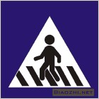
交通标志大比拼
十字交叉
禁止通行
人行横道
禁止
非机动车进入
禁止车辆
临时或长时停放
非机动车车道

Slide 7
禁止行人进入
直行和向左转弯
禁止直行和向右转弯
步行

Slide 8
在道路上行走要走人行道；没有人行道的地方，要靠路边行走。
集体外出最好有组织有次序地列队行走；结伴而行时，不要相互追逐、打闹、嬉戏；行路时要专心，注意周围情况，不东张西望，看书报或做其它事情。

Slide 9
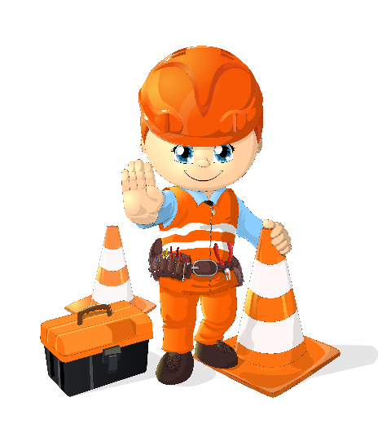
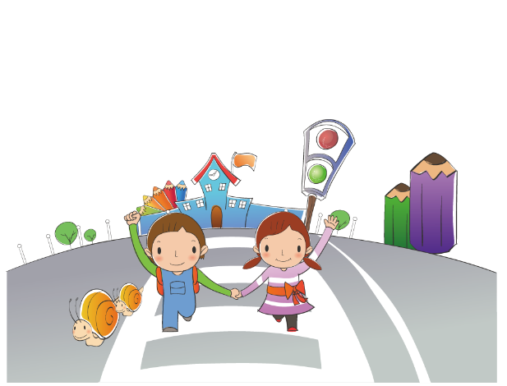
过马路要走人行横道；在没划人行横道的地方横过马路时要注意来往车辆 ，不斜穿、猛跑。
在通过十字路口时，要听从交通民警的指挥并遵守交通信号；
在设有护栏或隔离墩的道路上不得横过马路。

Slide 10
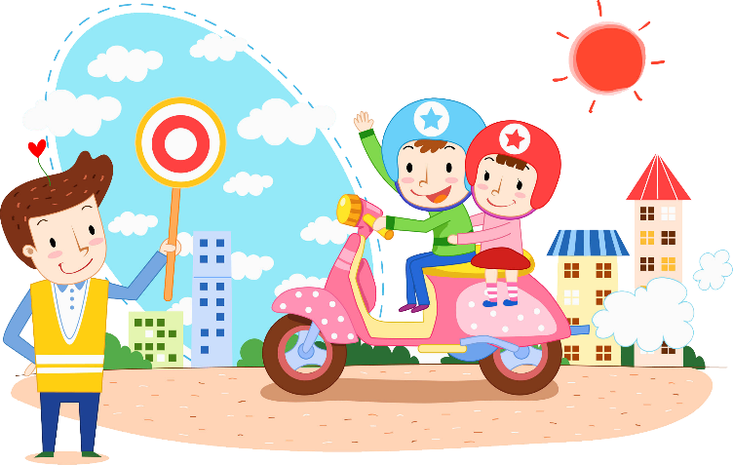
一、不在机动车道内骑自行车
二、自行车不逆向行驶
三、骑自行车时不带人
四、骑自行车不闯红灯
五、骑自行车不撑伞
六、骑自行车不攀扶其它车辆
七、骑自行车不双手离把
八、未满12周岁不骑车上路
九、骑自行车不突然强行猛拐
骑自行车九不准

Slide 11
你拍一，我拍一，交通安全是第一，
你拍二，我拍二，红绿黄灯要看清，
你拍三，我拍三，不穿红灯保安全，
你拍四，我拍四，车辆行驶往右开，
你拍五，我拍五，大小拐弯要注意，
你拍六，我拍六，自行车上别载人，
你拍七，我拍七，不要边走边玩耍，
你拍八，我拍八，生命才是第一位，
你拍九，我拍九，遵纪守法最重要，
你拍十，我拍十，做个文明小公民。

Slide 12
2020
安全
事
那
点
儿
谢谢

